Slide 1
ИНТЕРАКТИВНАЯ математическая игра
2 класс. 3 класс.
КОСМИЧЕСКОЕ
ПУТЕШЕСТВИЕ
ПОЕХАЛИ!
Выполнила: Хайбуллина Эвелина Дмитриевна,
учитель начальных классов
МБОУ «СОШ №64» г. Казани

Slide 2

ЗДРАВСТВУЙТЕ, МОИ юные исследователи космоса!
Сегодня МЫ ОТПРАВИМСЯ в увлекательное математическое путешествие через бескрайние просторы Галактики. Ваши знания и умения будут ключом к разгадке тайн и решению интересных задач!

Slide 3


ЗВЁЗДНАЯ РАЗМИНКА
ВЫПОЛНИТЕ ВЫЧИСЛЕНИЯ
● 5
4
28
ОТЛИЧНАЯ РАБОТА!
: 7
20
- 4
27
+1
16
: 4
3
4
● 9
● 6
24
: 8

Slide 4

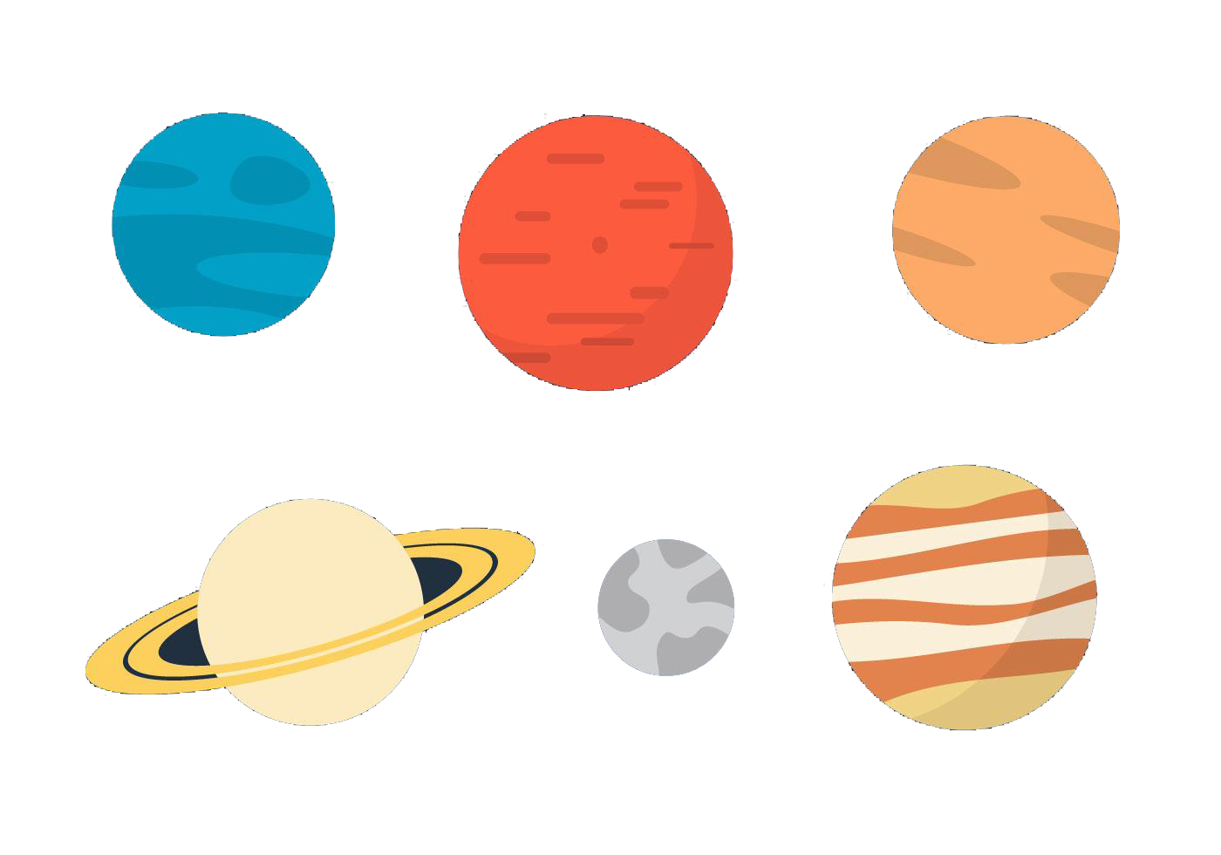
ТАЙНЫ УРАВНЕНИЯ
РЕШИТЕ УРАВНЕНИЯ
х - 20 = 10
40
20
ПРЕВОСХОДНО!
10 + у = 40
30
30
х + 20 = 60

Slide 5

ГЕОМЕТРИЧЕСКИЙ СКАНВОРД
НАЙДИТЕ НАЗВАНИЯ ВСЕХ ИЗВЕСТНЫХ ГЕОМЕТРИЧЕСКИХ ФИГУР
А | Р | И | Н | Ы | Р | О | Л | В | А | Т | У | К
Т | Р | Е | У | Г | О | Л | Ь | Н | И | К | А | В
Г | Н | К | Ц | И | В | О | Н | П | Ы | К | Н | А
Р | Т | Р | А | П | Е | Ц | И | Я | Ж | Р | О | Д
О | Ф | А | Н | П | Д | З | Ь | Н | Д | У | П | Р
М | Ч | Т | Л | О | В | А | Л | К | И | Г | Р | А
Б | В | С | А | Я | В | Ц | И | Н | Д | О | Н | Т
П | Р | Я | М | О | У | Г | О | Л | Ь | Н | И | К
ЗАМЕЧАТЕЛЬНО!

Slide 6
На заводе было 60 скафандров. Рабочие изготовили ещё 34 скафандра. Затем 21 скафандр отправили в Центр подготовки космонавтов.
Сколько скафандров осталось на заводе?
МОЛОДЦЫ!
Решение:
60 + 34 – 21 = 73 (с.)
КОСМИЧЕСКАЯ ЗАДАЧА

Slide 7
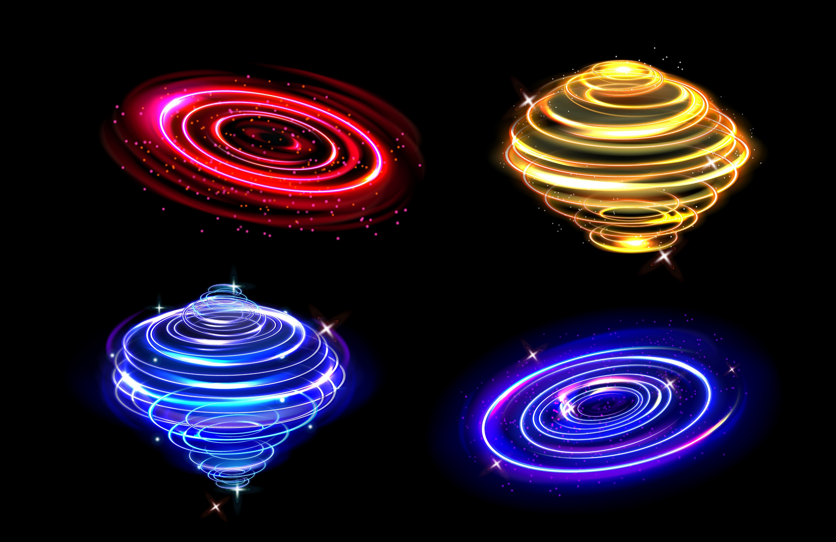
ВНЕШТАТНАЯ СИТУАЦИЯ
1 | 2 | 3 | 4 | 5 | 6 | 7 | 8 | 9
2 | 4 | 6 | 8 | 10 | 12 | 14 | 16 | 18
3 | 6 | 9 | 12 | 15 | 18 | 21 | 24 | 27
4 | 8 | 12 | 16 | 20 | 24 | 28 | 32 | 36
5 | 10 | 15 | 20 | 25 | 30 | 35 | 40 | 45
6 | 12 | 18 | 24 | 30 | 36 | 42 | 48 | 54
7 | 14 | 21 | 28 | 35 | 42 | 49 | 56 | 63
8 | 16 | 24 | 32 | 40 | 48 | 56 | 64 | 72
9 | 18 | 27 | 36 | 45 | 54 | 63 | 72 | 81
ВОССТАНОВИТЕ
ПРОПУЩЕННЫЕ
В ТАБЛИЦЕ
ПИФАГОРА
ЧИСЛА
ПРЕКРАСНЫЙ РЕЗУЛЬТАТ!

Slide 8

МЕТЕОРИТНЫЙ ДОЖДЬ
восстановите пропущенные знаки неравенств,
чтобы избежать неприятных последствий
3 дм 6 см < 63 см
10 мм = 1 см
Супер!
34 мм < 4 см 3 мм
76 см > 76 мм
1 дм = 10 см
84 дм > 84 см

Slide 9
Наше путешествие завершается.
Вы отлично справились со всеми заданиями, молодцы!
Желаю вам успехов и бесконечного стремления к знаниям! Пусть каждый урок будет для вас интересным, а каждая задача — увлекательной!

